Slide 1
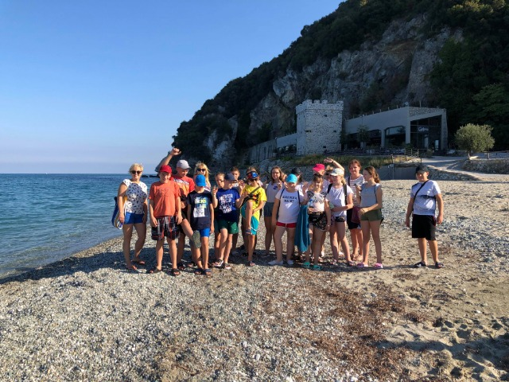
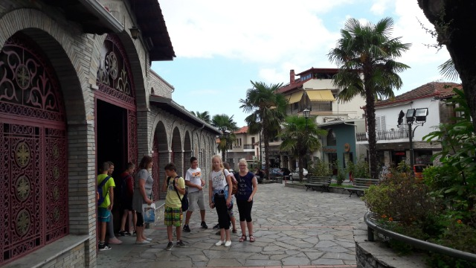
NASZ WYJAZD DO GRECJI
,,POLSCY UCZNIOWIE POSZUKIWACZAMI WIEDZY I INSPIRACJI W EUROPIE”

Slide 2
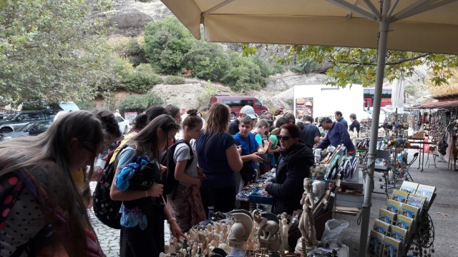
Dnia 29 września wyruszyliśmy autokarem do Grecji aby poznać nowe kultury i języki…

Slide 3
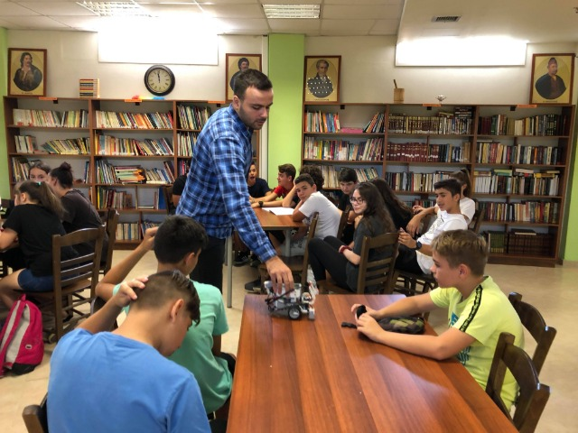
Naszym celem była integracja z rówieśnikami w języku obcym
Dlatego wszystkie zajęcia były prowadzone w języku angielskim

Slide 4
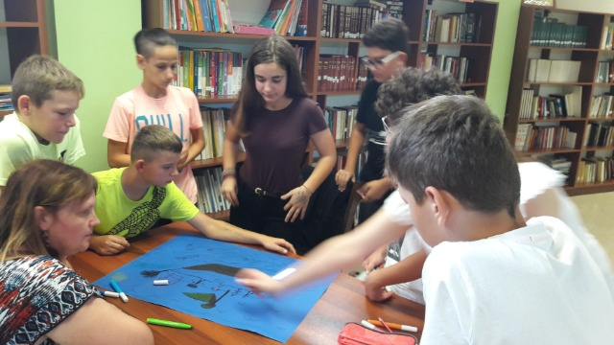
Greccy uczniowie uczyli nas podstaw języka greckiego a my ich języka polskiego

Slide 5
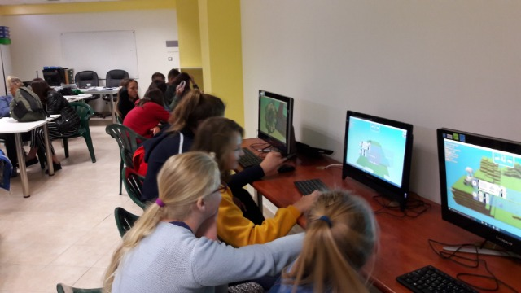
Razem z nimi kodowaliśmy i tworzyliśmy gry w KODU GAME LAB

Slide 6
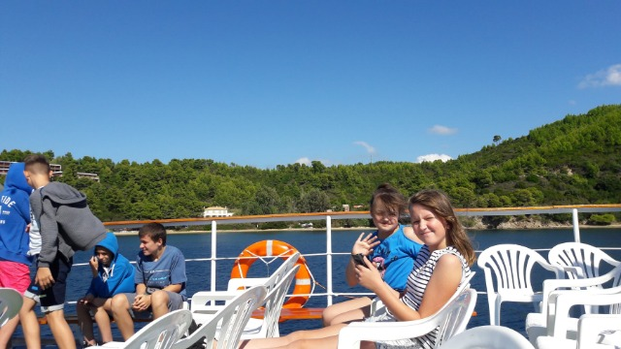
Pewnego dnia udaliśmy się w rejs statkiem na wyspę Skiatos

Slide 7
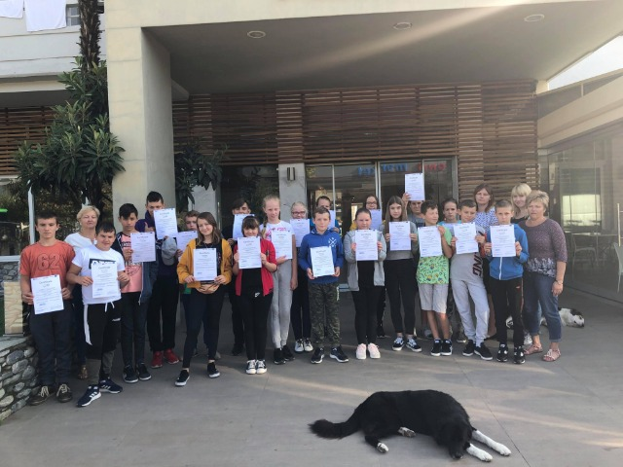
Na koniec pobytu w Grecji zostaliśmy nagrodzeni Certyfikatami

Slide 8
OPRACOWAŁA:
Aleksandra Bobryk
Szkoła Podstawowa w Kobylanach

